Slide 1
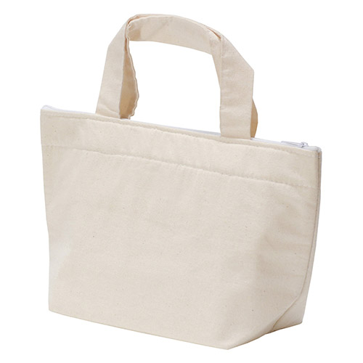
【提案書】
コットン保冷温トート
特徴
ナチュラルなコットン素材がとってもオシャレな上、アルミ蒸着フィルムで保冷温効果も高いトートバッグです。名入れプリントが可能ですのでオリジナルグッズ用などにもおすすめです。
納期
納期スペース
仕様
素 材 ： コットン・アルミ蒸着フィルム
サイズ ： 280×100×180mm
包 装 ： ポリ袋入
お見積
お見積りスペース

